Slide 1

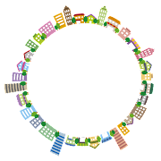
第4課
地域を知って生活する

Slide 2
SLOT 45
I
1
できる
2
会話練習
3
4
5

Slide 3
